Slide 1
第三节 动态规划模型的建立与求解

Slide 2







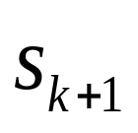

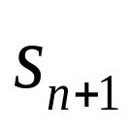



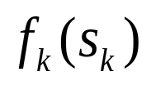
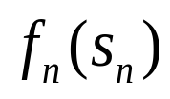
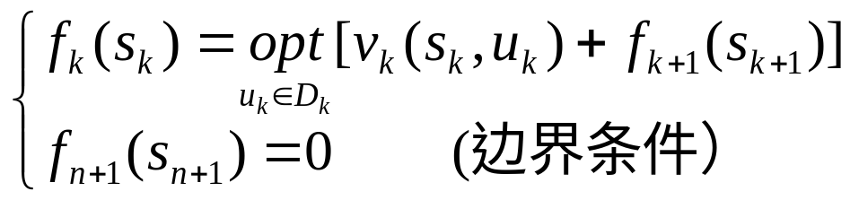
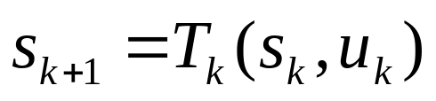
一、逆序解法与顺序解法
1逆序解法的基本方程
k=1
k=2
k
k=n
fk(sk)表示第k阶段初始状态为sk时，k后部子过程的最优指标函数
终止条件已知可采用逆序解法
求解过程fn+1(sn+1) => fn(sn) => fn-1(sn-1) =>...... => f1(s1)——逆序

Slide 3
2 顺序解法
寻优顺序
逆序：右→左
顺序：左→右
C1
5
2
8
D1
B1
3
3
5
4
6
C2
E1
4
4
5
6
A
D2
F
5
3
2
8
C3
E2
3
4
1
B2
7
8
D3
3
7
C4
4

Slide 4
最短路问题的顺序求解
C1
5
4
2
8
D1
B1
3
3
5
4
6
C2
E1
4
4
5
6
A
D2
F
5
3
2
8
C3
E2
3
4
1
B2
7
8
D3
3
5
7
C4
4

Slide 5
6
C1
5
4
2
8
D1
B1
3
3
7
5
4
6
C2
E1
4
5
6
A
D2
10
F
3
2
8
C3
E2
3
4
1
B2
7
8
D3
3
5
7
C4
4
12

Slide 6
6
11
C1
5
4
8
D1
B1
3
7
5
4
C2
12
E1
4
5
6
A
D2
10
F
3
2
C3
E2
3
4
14
1
B2
8
D3
3
5
C4
4
12

Slide 7
6
11
C1
4
D1
14
B1
3
7
5
C2
12
E1
4
6
A
D2
10
F
2
C3
E2
3
14
1
B2
14
D3
3
5
C4
12

Slide 8
6
11
C1
4
D1
14
14
B1
7
C2
12
E1
4
17
A
D2
10
F
C3
E2
3
14
B2
14
D3
5
C4
12

Slide 9
6
11
C1
4
D1
14
14
B1
7
C2
12
E1
17
A
D2
10
F
C3
E2
14
B2
14
D3
5
C4
12

Slide 10
若状态变量符号不变
k=1
计算第1阶段中B1、B2到A的最短路长及本阶段的最佳走法（向A走）
k=2
根据k=1的结果，计算第2阶段中C1、C2、 C3、C4到A的最短路长及本阶段的最佳走法（向A走）
k=3
根据k=2的结果，计算第3阶段中D1、D2、 D3到A的最短路长及本阶段的最佳走法（向A走）
k=4
根据k=3的结果，计算第4阶段中E1、E2到A的最短路长及本阶段的最佳走法（向A走）
k=5
根据k=4的结果，计算第5阶段中 F 到A的最短路长及本阶段的最佳走法（向A走），即为所求。
s2
s3
s4
s5
s6

Slide 11
问题的统一形式：
阶段k
根据k－1阶段的结果，计算第k阶段状态为sk+1到A的最短路长及本阶段的最佳走法（向A走）
引入记号：
sk+1——第k阶段的状态
uk(sk+1)——第k阶段状态为sk+1时向A走的位置（与逆序不同）
fk(sk+1)——第k阶段状态为sk+1到A的最短路长
状态转移方程（由第k阶段状态sk+1向第k－1阶段状态sk转）：
sk＝ uk

Slide 12
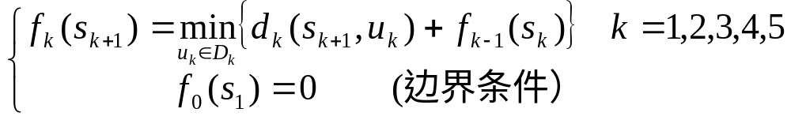
fk(sk+1)与fk-1(sk)的递推关系(k-1=>k)
根据状态转移方程sk＝uk计算

Slide 13



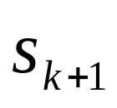
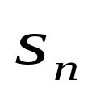


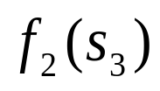
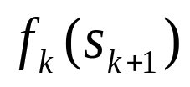
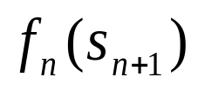
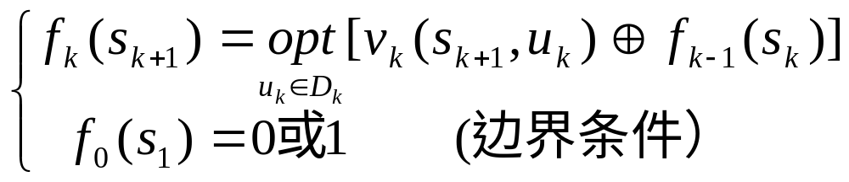
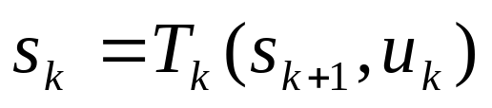
推广到一般—— 动态规划基本方程（顺序解法）
k=1
k=2
k
k=n
fk(sk+1)表示第k阶段状态为sk+1时，k前部子过程的最优指标函数
求解过程f0(s1) => f1(s2) => f2(s3) =>... => fn(sn＋1)——顺序
初始条件已知可采用顺序解法

Slide 14
顺序解法与逆序解法区别
状态转移方式不同
指标函数定义不同
基本方程形式不同

Slide 15
二、建立动态规划模型的基本过程
（1） 正确划分阶段，选择阶段变量k.
（2） 对每个阶段，正确选择状态变量sk. 选择状态变量时应当注意两点：一是要能够正确描述受控过程的演变特性，二是要满足无后效性.
（3） 对每个阶段，正确选择决策变量uk .
（4） 列出相邻阶段的状态转移方程： sk+1= Tk(sk, uk).
（5） 列出按阶段可分的指标函数V1,n .
（6） 列出动态规划基本方程与边界条件.

Slide 16
例：最短路问题的动态规划模型（逆序）
1 阶段 k=1，2，3，4，5;
2 状态 sk——第k阶段初始位置
3 决策
uk(sk)——第k阶段初始位置为sk时所做的决定(走到哪里？)
4 状态转移方程 sk+1= uk
5 指标函数
阶段指标 d(sk, uk)——边(sk, uk)的距离
过程指标Vk,5(sk; pk5 )——第k阶段初始位置为sk选择子策略pk5后需走的路长

Slide 17
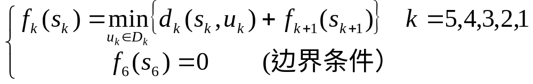
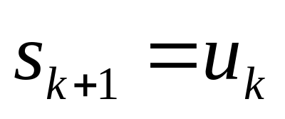
6 基本方程
其中 fk(sk)——第k阶段初始状态为sk，到终点F的最短路长

Slide 18
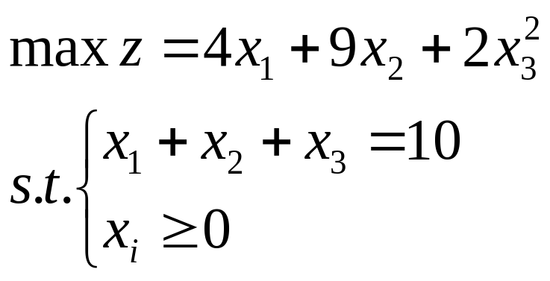
例5 （资源分配问题） 某公司有资金10万元，若投资于项目i（i＝1，2，3）的投资额为xi时，其收益分别为g1(x1)＝4x1，g2(x2)＝9x2，g3(x3)＝2x²3。问：应当如何分配投资数额，才能使总收益最大？
静态模型

Slide 19

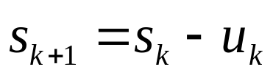
资源分配问题
共有3个项目，可以把问题按项目分解为3个阶段：
当阶段k=3时，把手中资金分配给项目3；
当阶段k=2时，把手中资金分配给项目2 ；
当阶段k=1时，把手中资金分配给项目1.
状态变量sk - 第k阶段初拥有的资金数.
由题意可知 s1= 10，s4= 0
决策变量uk - 第k阶段分配给项目k的资金数（即xk）
状态转移方程

Slide 20

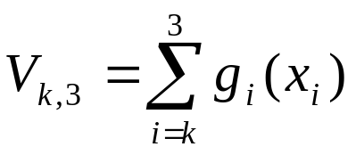
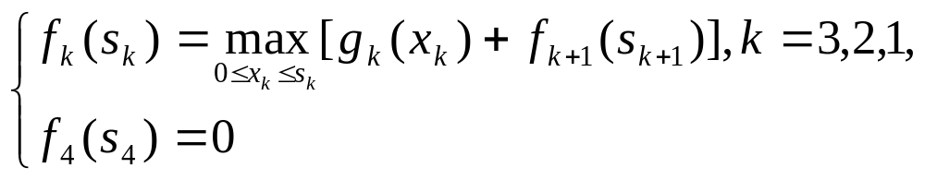
资源分配问题
阶段k的指标函数
过程指标函数
最优指标函数
fk(sk) 表示当可投资金为sk时，投资第k——3项时的最大收益，
基本方程为

Slide 21
三、基本方程分阶段求解时的常用算法
1 离散变量的分阶段穷举变量法
适用于：状态变量、决策变量只能取离散值
如例4——最短路问题，逆序求解时需计算各个阶段各个状态(穷举)到终点的最短路。
2 连续变量的解法——以例5为例

Slide 22
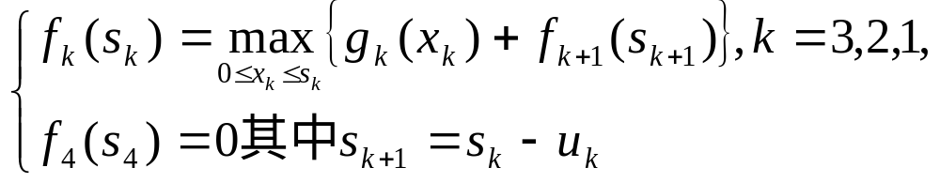
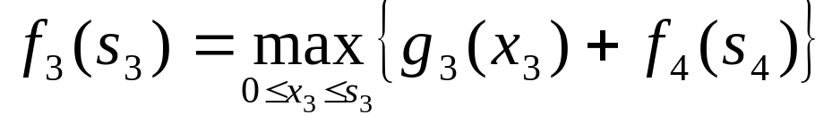
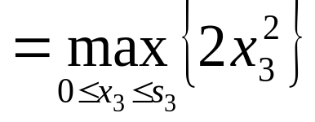
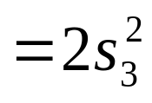
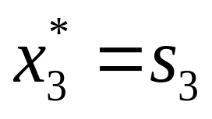
例5 资源分配问题的逆序求解
解：逆序基本方程
k=3
增函数

Slide 23
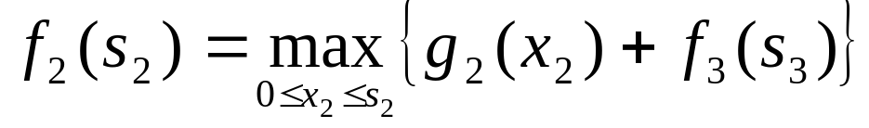
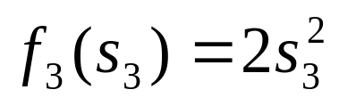
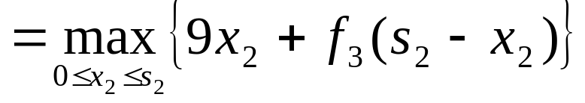
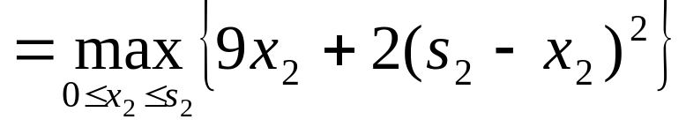
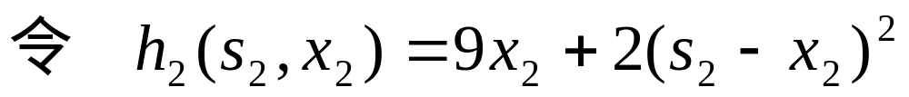
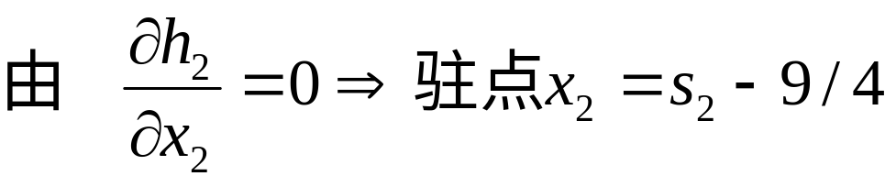
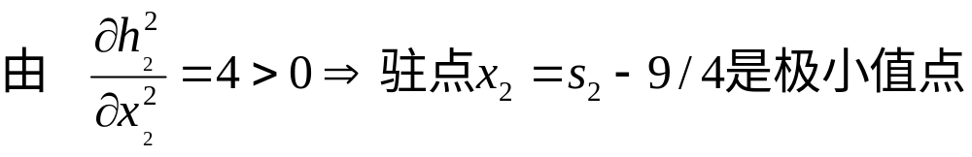
k=2
s3=s2-x2
二元函数对一个变量求最大值
（1）驻点

Slide 24
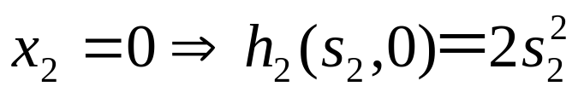
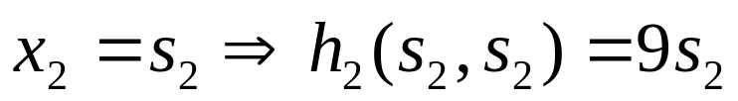
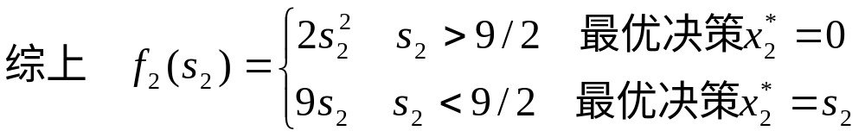
（2）[0,s2]区间端点

Slide 25
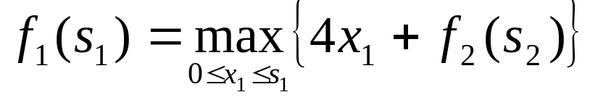
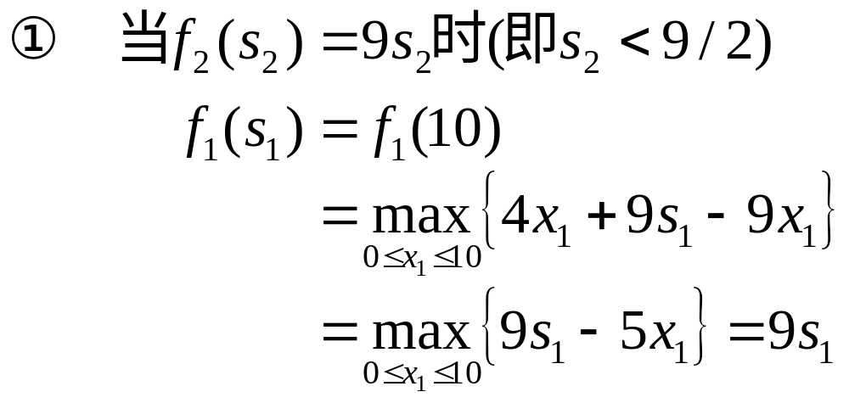
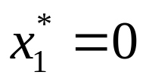
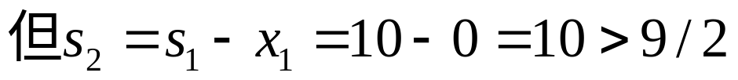
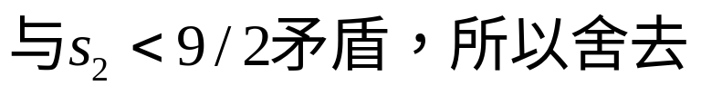
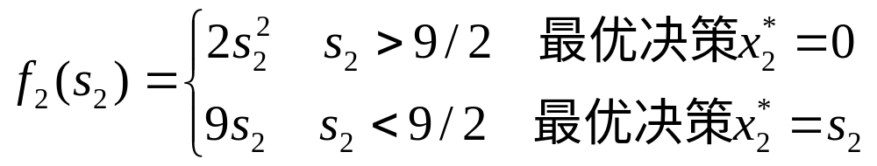
k=1
分段函数，需分段考虑

Slide 26
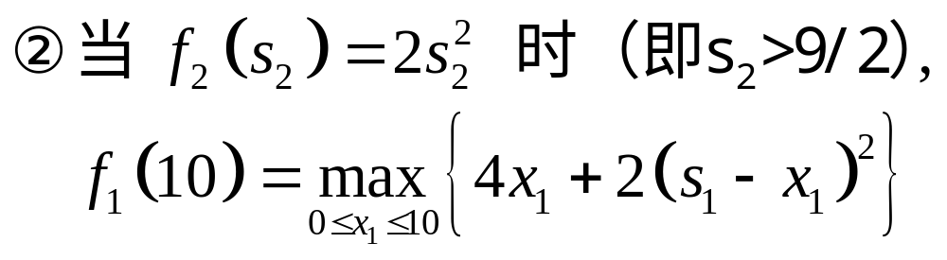
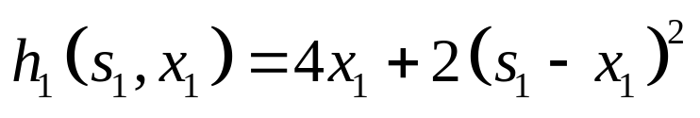
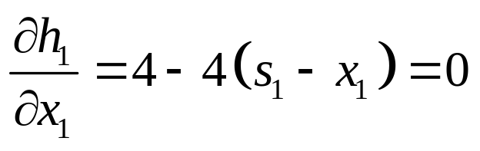

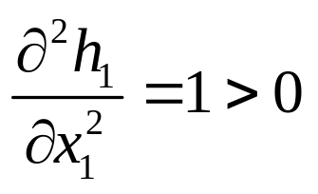
而
所以
是极小点

Slide 27
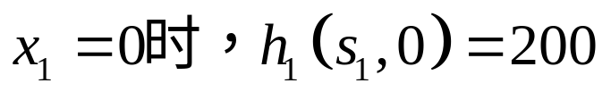
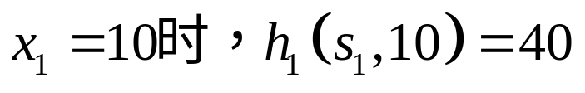

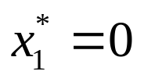
比较[0,10]两个端点
最大

Slide 28
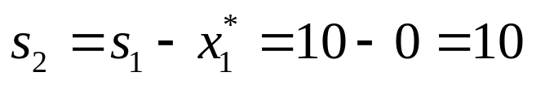

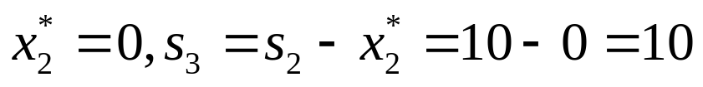


再由状态转移方程顺推，
最优投资方案为全部资金投于第3个项目，可得最大收益200万元
因为
所以
所以

Slide 29






（2）用顺序解法
s1
s2
s3
s4=10
x1
x2
x3
第3阶段状态
状态转移
第k阶段末状态为sk+1时，即投给1至k项目sk+1所获得的最大收益

Slide 30




当k＝1时，有
当k＝2时，有

Slide 31





当k＝3时，有
令
由
解得
因为
所以此点为极小点。

Slide 32




极大值应在[0,s4]=[0,10]端点取得
当x3=0时，h3(s4,0)= h3(10,0)= 90
当x3=10时，h3(s4,10)= h3(10,10)=200
所以
再由状态转移方程逆推

Slide 33

3 连续变量的离散化解法
思想：把状态变量与决策变量取值离散化。
例6 用连续变量离散化求解
解：令△＝2，将区间[0,10]分割成0,2,4,6,8,10
Sk={0,2,4,6,8,10}, k=1,2,3
Dk={0≤xk≤sk且只取0,2,4,6,8,10}, k=1,2,3

Slide 34
动态规划基本方程
s3 | f3(s3) | x*3
0 | 0 | 0
2 | 8 | 2
4 | 32 | 4
6 | 72 | 6
8 | 128 | 8
10 | 200 | 10
k=3

Slide 35
k=2
g2(0)+f3(0-0)
基本方程
x2 s2 | g2(x2) +f3(s2 -x2)=9 x2 +f3(s2 -x2)
 | 0 | 2 | 4 | 6 | 8 | 10 | f2(s2) | x*2
0
2
4
6
8
10
g2(0)+f3(2-0)
g2(2)+f3(2-2)
允许决策
0+0
0
0
允许状态
g2(0)+f3(4-0)
g2(2)+f3(4-2)
g2(4)+f3(4-4)
0+8
18+0
18
2
0+32
18+8
36+0
36
4
0+72
18+32
36+8
54+0
72
0
0+128
18+72
36+32
54+8
72+0
128
0
0+200
18+128
36+72
54+32
72+8
90+0
200
0
s3 | 0 | 2 | 4 | 6 | 8 | 10
f3(s3) | 0 | 8 | 32 | 72 | 128 | 200
x*3 | 0 | 2 | 4 | 6 | 8 | 10

Slide 36
k=1
x1 s1 | g1(x1) +f2(s1 –x1)=4 x1 +f2(s1 –x1)
 | 0 | 2 | 4 | 6 | 8 | 10 | f1(s1) | x*1
10
0+200
8+128
16+72
24+36
32+18
40+0
200
0
x2 s2 | g2(x2) +f3(s2 -x2)=9 x2 +f3(s2 -x2)
 | 0 | 2 | 4 | 6 | 8 | 10 | f2(s2) | x*2
0 | 0 |  |  |  |  |  | 0 | 0
2 | 8 | 18 |  |  |  |  | 18 | 2
4 | 32 | 26 | 36 |  |  |  | 36 | 4
6 | 72 | 50 | 44 | 54 |  |  | 72 | 0
8 | 128 | 90 | 68 | 62 | 72 |  | 128 | 0
10 | 200 | 146 | 108 | 86 | 80 | 90 | 200 | 0

Slide 37
求最优策略
x1 s1 | g1(x1) +f2(s1 –x1)=4 x1 +f2(s1 –x1)
 | 0 | 2 | 4 | 6 | 8 | 10 | f1(s1) | x*1
10 | 200 | 136 | 88 | 60 | 50 | 40 | 200 | 0
s2=s1-x*1＝10

Slide 38
x2 s2 | g2(x2) +f3(s2 -x2)=9 x2 +f3(s2 -x2)
 | 0 | 2 | 4 | 6 | 8 | 10 | f2(s2) | x*2
0 | 0 |  |  |  |  |  | 0 | 0
2 | 8 | 18 |  |  |  |  | 18 | 2
4 | 32 | 26 | 36 |  |  |  | 36 | 4
6 | 72 | 50 | 44 | 54 |  |  | 72 | 0
8 | 128 | 90 | 68 | 62 | 72 |  | 128 | 0
10 | 200 | 146 | 108 | 86 | 80 | 90 | 200 | 0
s3=s2-x*2＝10

Slide 39
s3 | f3(s3) | x*3
0 | 0 | 0
2 | 8 | 2
4 | 32 | 4
6 | 72 | 6
8 | 128 | 8
10 | 200 | 10
最优策略（0，0，10）
最优值200

Slide 40
第三节 结束

